Slide 1
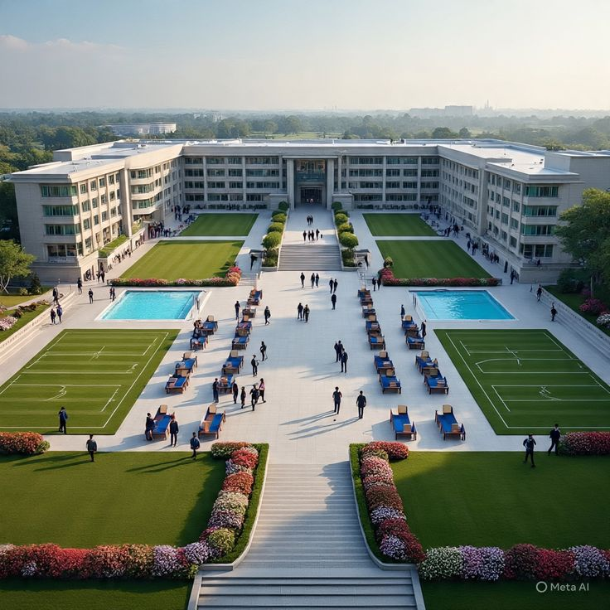
EduNet Secondary School
Projet d’Infrastructure IT & Sécurité Réseau
Le 25/01/2026
Presente par : Elfath Mounir

Slide 2
Objectif du projet
Profil de l’école
Concevoir une infrastructure réseau sécurisée pour une école secondaire
Supporter :
400 élèves
20 enseignants
Administration et direction
Assurer :
Sécurité
Scalabilité
Gestion centralisée
Type : École secondaire
Étages : 4
Élèves : 400
Enseignants : 20
Services IT internes (serveurs, fichiers)

Slide 3
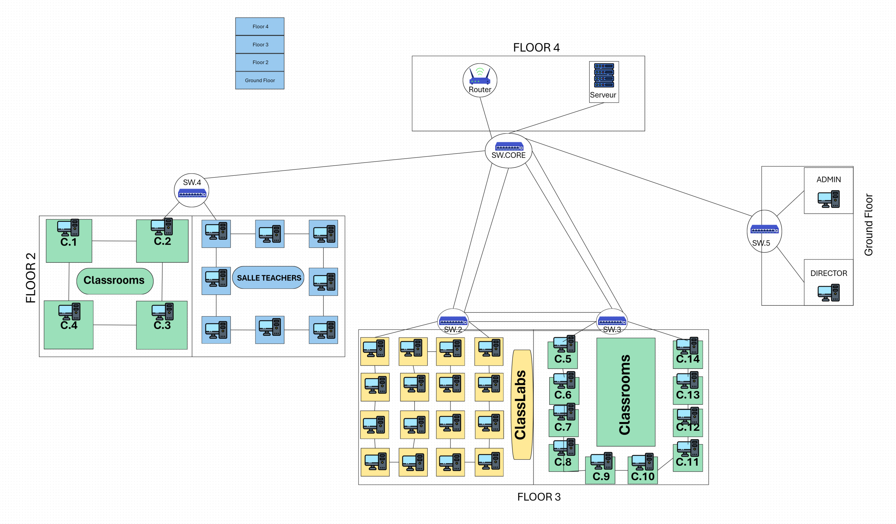
Architecture réseau
Routeur principal (Core Router)
Switch principal (Core Switch)
Switchs d’accès par étage
Salle serveurs dédiée
Architecture hiérarchique
(Schéma logique ici)

Slide 4
Segmentation VLAN
Plan d’adressage IP
VLAN | Nom | Usage
10 | ADMIN | Administration
20 | TEACHERS | Enseignants
30 | STUDENTS | Élèves
40 | DMZ | Serveurs
50 | CLASSROOM | Leçons
Un sous-réseau /24 par VLAN
Routage inter-VLAN via le routeur
Exemple :
192.168.10.0/24 → Admin
192.168.30.0/24 → Students
✔ Isolation ✔ Sécurité ✔ Performance

Slide 5
Simulation (Packet Tracer)
VLANs configurés
Trunks entre switches
Routage inter-VLAN
Dhcp dans Router
EtherChannel (Core ↔ Access)
Tests de connectivité réussis

Slide 6
Windows Server
Windows Server – Infrastructure
Windows Server – Sécurité
Rôle du Windows Server :
Serveur central de l’infrastructure scolaire
Gestion des utilisateurs et des ressources
Sécurité et contrôle d’accès
Services déployés
Active Directory (AD DS) with Powershell
Comptes élèves, enseignants, administration
DNS
Résolution des noms internes
File Server
Partage de fichiers sécurisé
FTP
Accès contrôlé pour enseignants/admin
Serveur placé dans la DMZ (VLAN 40)
Pare-feu Windows activé
Accès limité par :
ACL sur le routeur
Règles de pare-feu Windows
Principe :
Administrateurs : accès complet
Enseignants : accès limité
Élèves : aucun accès serveur

Slide 7
Conclusion & Perspectives
Réseau sécurisé et évolutif
Simulation réaliste
Projet prêt pour extension :
NAT / Internet
Supervision réseau
Sauvegarde
Ce projet m'a permis de comprendre la conception d'une infrastructure sécurisée réelle.

